Slide 1

TRƯỜNG TIỂU HỌC ÁI MỘ A
Bài giảng điện tử
Giáo viên: Doãn Thị Phúc

Slide 2
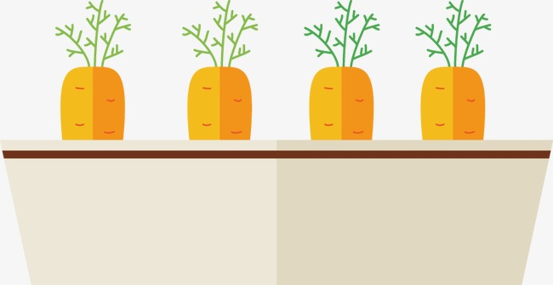

Củng cố
Trò chơi
“Thỏ tìm đường về nhà”

Slide 3
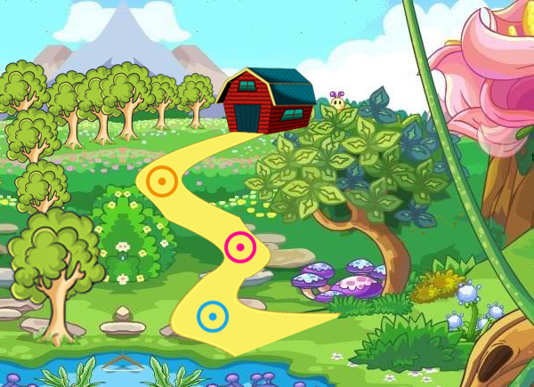


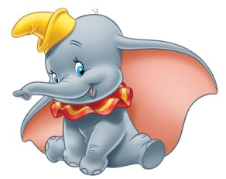
4
4
x
1
=
5
:
1
=
5

Slide 4


x 5 : 1 =
2
10

Slide 5



Đọc thuộc ghi nhớ bài trước

Slide 6




Slide 7

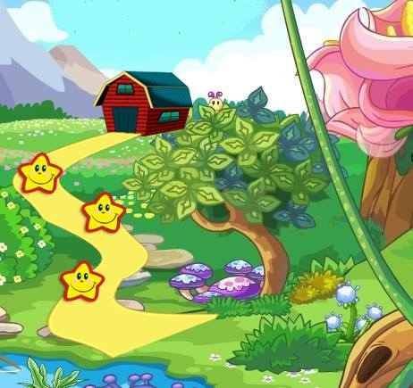
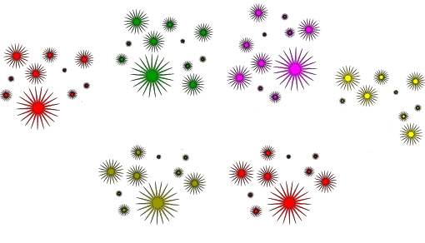

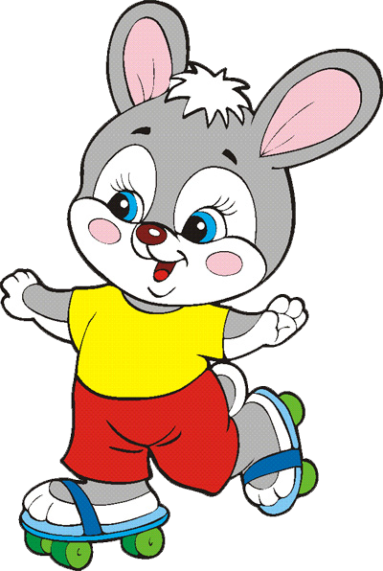


Slide 8



Số 0 trong phép nhân
và phép chia

Slide 9

Bài mới
1/ Phép nhân có thừa số 0
0 × 2 =
0
0
= 0
Vậy 0 × 2 =
0
+
0
0
0
Ta có 2 × 0 =
0
0
0
0
Vậy 0 × 3 =
0 × 3 =
0
+
0
+
0
= 0
0
0
0
0
0
Ta có 3 × 0 =
0
0
0
* Số 0 nhân với số nào cũng bằng 0
* Số nào nhân với 0 cũng bằng 0

Slide 10
2/ Phép chia có số bị chia là 0
0
vì
0
× 2
= 0
0 : 2 =
0
0
vì
0
× 5
= 0
0 : 5 =
0
* Số 0 chia cho số nào khác 0 cũng bằng 0
Chú ý :
Không có phép chia cho 0

Slide 11
Kết luận
Số 0 nhân với số nào cũng bằng 0
Số nào nhân với 0 cũng bằng 0
Số 0 chia cho số nào khác 0 cũng bằng 0

Slide 12

Thực hành
Bài 1: Tính nhẩm:
0
0
0
0 × 4 = 0 × 2 = 0 × 3 = 0 × 1 =
0
0
0
0
0
4 × 0 = 2 × 0 = 3 × 0 = 1 × 0 =

Slide 13

Bài 2: Tính nhẩm:
0
0
0
0 : 4 = 0 : 2 = 0 : 3 = 0 : 1 =
0

Slide 14

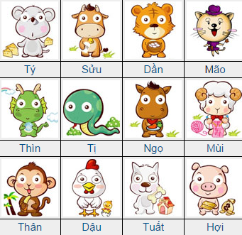
Trò chơi:
Giải cứu 12 con giáp

Slide 15
Củng cố:
* Số 0 nhân với số nào cũng bằng 0.
Số nào nhân với 0 cũng bằng 0.
* Số 0 chia cho số nào khác 0 cũng bằng 0.
Chú ý :
Không có phép chia cho 0.

Slide 16
- Hướng dẫn học tập ở nhà :
+ Học thuộc các câu kết luận.
+ Ôn các bảng nhân , bảng chia.

Slide 17


CẢM ƠN CÔ VÀ CÁC BẠN
ĐÃ ĐẾN DỰ TIẾT DẠY

